Slide 1
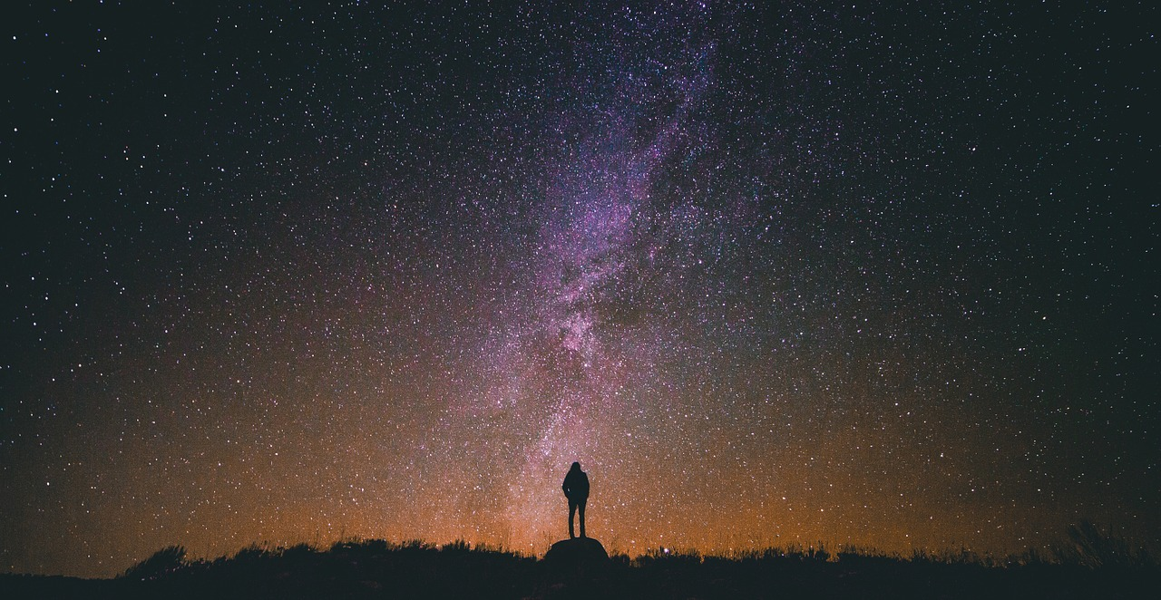
人类的群星闪耀时
十四篇历史特写
斯蒂芬·茨威格 著
舒昌善 译
杨志刚 何清吟

Slide 2

充满戏剧性和命运攸关的时刻在个人的一生中和历史的进程中都是难得的；这种时刻往往只发生在某一天、某一小时甚至某一时刻，但它们的决定性影响却超越时间。在这里，我想从极其不同的时代和地区回顾群星闪耀的某些时刻——我这样称呼那些时刻，是因为他们宛若星辰一般永远散射着光辉，普照着暂时的黑夜。
——斯蒂芬·茨威格

Slide 3

篇章 | 主人公
《到不朽的事业中寻求庇护》 | 巴尔沃亚
《攻占拜占庭》 | 穆罕默德二世
《亨德尔的复活》 | 亨德尔
《玛丽恩巴德悲歌》 | 歌德
《一夜之间的天才》 | 鲁热·德·利勒
《滑铁卢的一分钟》 | 格鲁希
《黄金国的发现》 | 苏特尔
《英雄的瞬间》 | 陀思妥耶夫斯基
《越过大洋的第一次通话》 | 塞勒斯·韦斯特·菲尔德
《逃向苍天》 | 托尔斯泰
《南极探险的斗争》 | 斯科特
《封闭的列车》 | 列宁
《西塞罗》 | 西塞罗
《威尔逊的梦想与失败》 | 威尔逊

Slide 4
玛丽恩巴德悲歌

Slide 5
暮年的诗人歌德爱上妙龄少女乌尔丽克，歌德求婚被拒。老人忘不了乌尔丽克，眼前一片萧瑟秋色，老人悲不自胜，就在马车的车厢和在途中的驿站一气呵成写下了他晚年最著名的爱情诗篇《玛丽恩巴德悲歌》。
歌德从此永远告别了爱情的激情带来的痛苦的时代，而进入心境平静、勤奋写作的暮年。

Slide 6

黄金国的发现

Slide 7
一八四九年在加利福尼亚掀起的世界性淘金热潮广为人知，然而，恐怕并不是人人都知道，这一片土地但是属于私人的，它的主人就是约翰·奥古斯特·苏特尔。可惜，黄金的发现并没有给这位主人带来幸福，而是使他家破人亡，自己沦为乞丐。

Slide 8
感悟
充满戏剧性和命运攸关的历史时刻并不是突然发生，也许孕育这一时刻需要很久，但它带来的影响却能弥漫整个历史的进程。
很多时候，我们会情不自禁地对历史展开遐想，如果当时……
《人类地群星闪耀时》不是严肃的历史书，不揽全貌，是一本文学作品，我能看到的是站在历史深处那些人物鲜活的面孔和他们动人的故事。

